Slide 1



TRƯỜNG TIỂU HỌC ……
CHÀO MỪNG QUÝ THẦY CÔ
VỀ DỰ GIỜ THĂM LỚP
Môn Công nghệ lớp 3
BÀI 5: SỬ DỤNG MÁY THU HÌNH
( Tiết 2)
Giáo viên:……………………………………
Lớp: 3

Slide 2



Slide 3
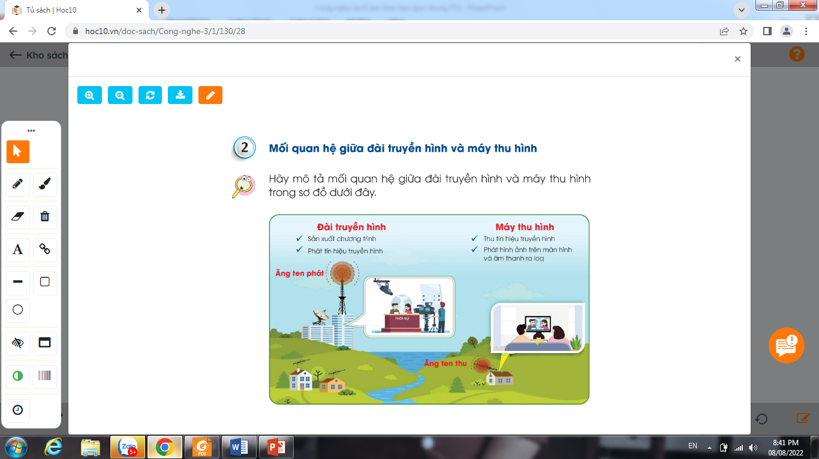
Thứ……ngày…..tháng…..năm…….
CÔNG NGHỆ
Bài 5: SỬ DỤNG MÁY THU HÌNH (T2)
1. Mối quan hệ giữa đài truyền hình và máy thu hình
Hãy mô tả mối quan hệ giữa đài truyền hình và máy thu hình trong
sơ đồ dưới đây
+ Vai trò của đài truyền hình ?
+ Vai trò của máy thu hình?
+ Máy thu hình thu nhận các chương trình từ đài truyền hình bằng cách nào?

Slide 4
Thứ……ngày…..tháng…..năm…….
CÔNG NGHỆ
Bài 5: SỬ DỤNG MÁY THU HÌNH (T2)
1. Mối quan hệ giữa đài truyền hình và máy thu hình
Vai trò của đài truyền hình ?
Đài truyền hình có vai trò sản xuất các nơi sản xuất các chương trình truyền hình và phát tín hiệu qua ăng ten phát.
Vai trò của máy thu hình?
+ Máy thu hình sẽ thu tín hiệu truyền hình nhờ ăng ten thu và phát hình ảnh lên màn hình kèm theo âm thanh các chương trình thu được ra loa .
Máy thu hình thu nhận các chương trình từ đài truyền hình bằng cách nào?
+ Máy thu hình có thể ở rất xa đài truyền hình nhưng vấn thu được tín hiệu nhờ ăng ten thu và ăng ten phát

Slide 5
Thứ……ngày…..tháng…..năm…….
CÔNG NGHỆ
Bài 5: SỬ DỤNG MÁY THU HÌNH (T2)
Máy thu hình có thể ở rất xa đài truyền hình nhưng vẫn thu được tín hiệu nhờ ăng ten thu và ăn ten phát. Đài truyền hình có vai trò sản xuất
chương trình, phát tín hiệu truyền hình qua ăng ten phát, máy thu hình
sẽ thu tín hiệu truyền hình, phát hình ảnh trên màn hình và âm thanh
ra loa

Slide 6
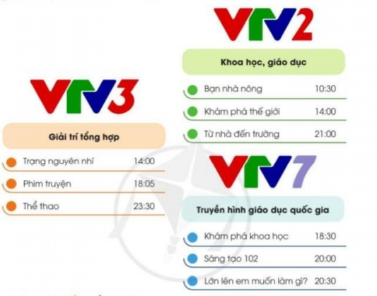
Thứ……ngày…..tháng…..năm…….
CÔNG NGHỆ
Bài 5: SỬ DỤNG MÁY THU HÌNH (T2)
2. Tìm hiểu về một số chương trình truyền hình.
Em hãy đọc thông tin trong hình và cho biết chương trình truyền hình nào phù hợp với em?

Slide 7
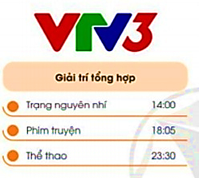
Thứ……ngày…..tháng…..năm…….
CÔNG NGHỆ
Bài 5: SỬ DỤNG MÁY THU HÌNH (T2)
2. Tìm hiểu về một số chương trình truyền hình.
- Trên kênh VTV 3 có chương rình trạng nguyên nhí có tác dụng giúp giải trí mở rộng hiểu biết, phim truyền hình có tác dụng giải trí.

Slide 8

Thứ……ngày…..tháng…..năm…….
CÔNG NGHỆ
Bài 5: SỬ DỤNG MÁY THU HÌNH (T2)
2. Tìm hiểu về một số chương trình truyền hình.
- Trên VTV 2 chương trình phù hợp như khám phá thế giới, Từ nhà đến trường giúp mở mang hiểu biết.
- Trên VTV 7: Khám phá khoa học, sáng tạo 102, lớn lên em muốn làm gì ? có tác dụng giúp mở rộng hiểu biết.

Slide 9
Thứ……ngày…..tháng…..năm…….
CÔNG NGHỆ
Bài 5: SỬ DỤNG MÁY THU HÌNH (T2)
2. Tìm hiểu về một số chương trình truyền hình.
Những kênh truyền hình nào chưa phù hợp với em ?
+ Trên VTV 2: bạn nhà nông
Hãy nêu tên gọi chung của từng kênh?
+ VTV3 là kênh truyền hình tổng hợp, VTV 2 là kênh khoa học giáo dục, VTV 7 kênh giáo dục.

Slide 10
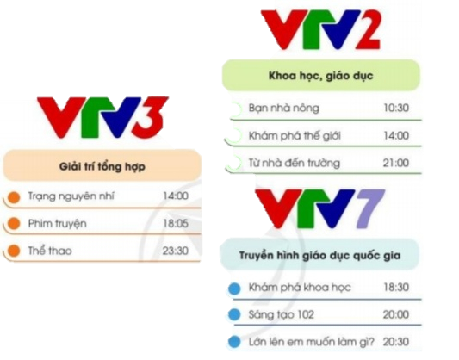
Thứ……ngày…..tháng…..năm…….
CÔNG NGHỆ
Bài 5: SỬ DỤNG MÁY THU HÌNH (T2)
2. Tìm hiểu về một số chương trình truyền hình.
=> Đài truyền hình phát nhiều kênh truyền hình khác nhau. Mỗi kênh truyền hình gồm nhiều chương trình truyền hình với nội dung đa dạng, phù hợp với nhiều lứa tuổi.

Slide 11
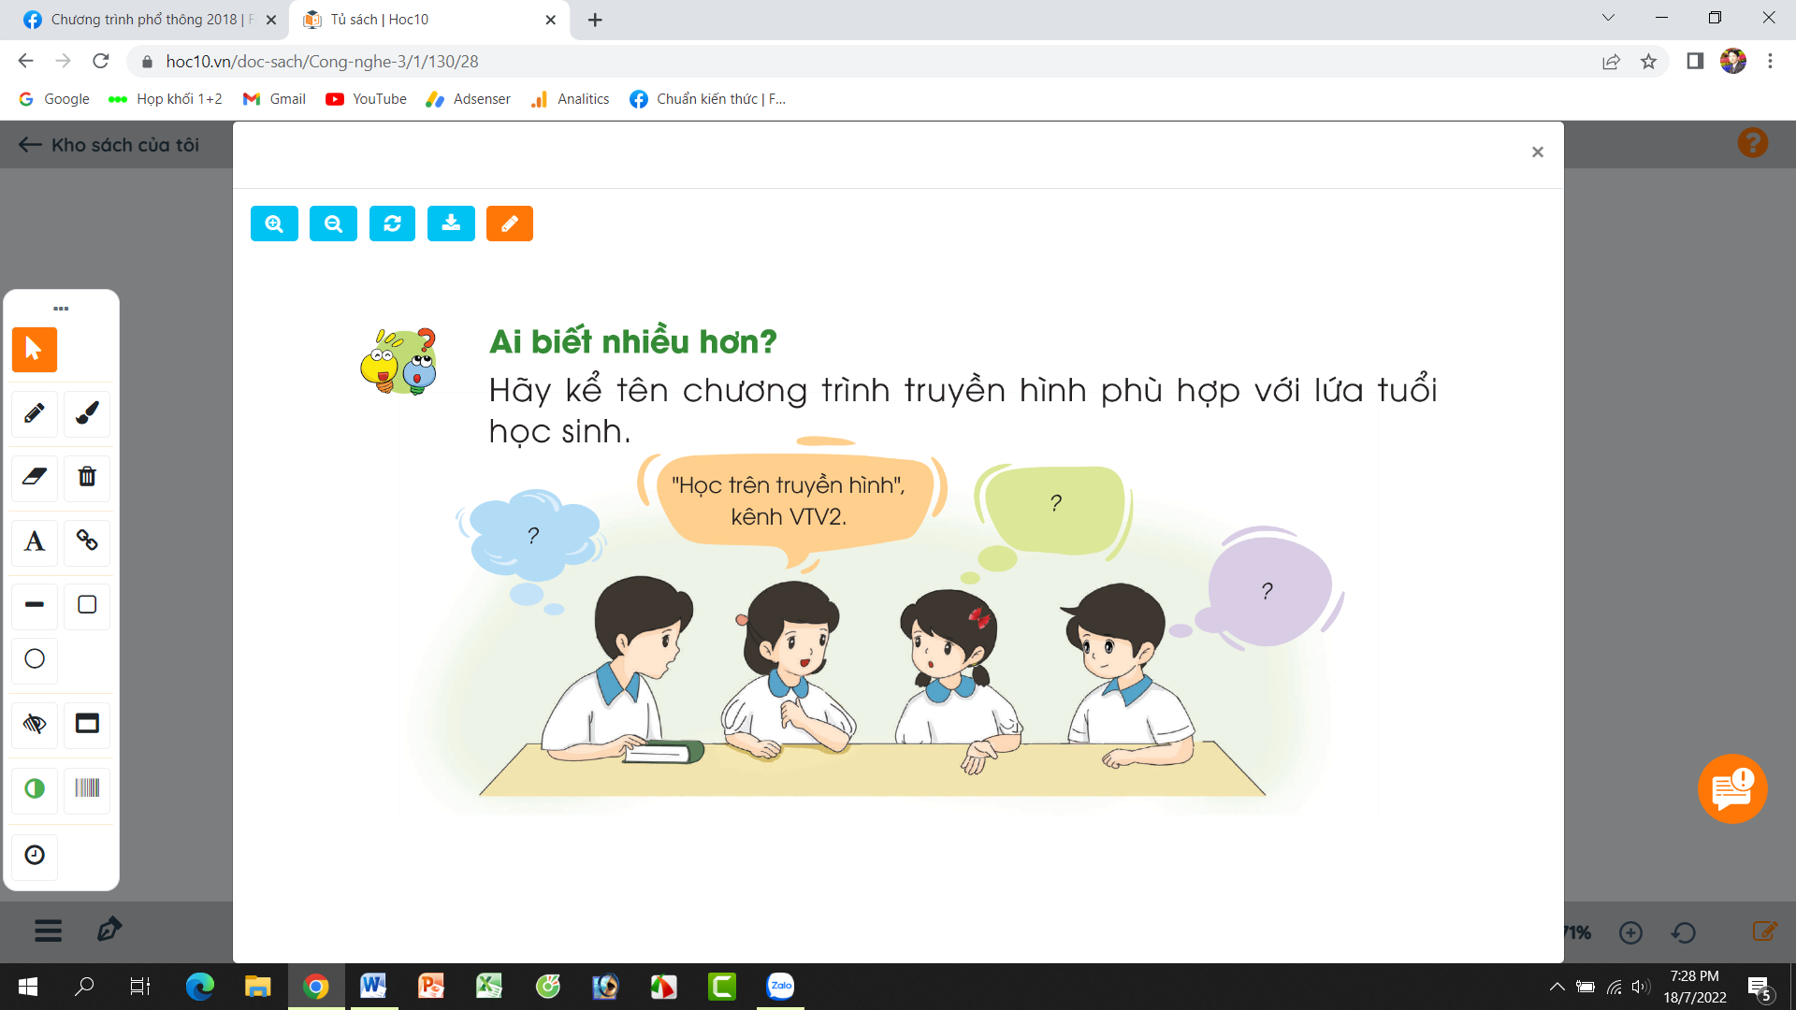
Thứ……ngày…..tháng…..năm…….
CÔNG NGHỆ
Bài 5: SỬ DỤNG MÁY THU HÌNH (T2)
3. Ai biết nhiều hơn.
+ Giọng Hát Việt Nhí.
+ Nhanh Như Chớp Nhí.
+ Biệt Tài Tí Hon.
+ Ai Thông Minh Hơn Học Sinh Lớp 5.
+ Model Kid Vietnam.
+ Bản Lĩnh Nhóc Tỳ.
+ Thử Thách Lớn Khôn.
+ Bố Ơi Mình Đi Đâu Thế.

Slide 12
Thứ……ngày…..tháng…..năm…….
TỰ NHIÊN VÀ XÃ HỘI
TRÒ CHƠI:

Slide 13

XIN CHÂN THÀNH CẢM ƠN
QUÝ THẦY CÔ GIÁO VÀ CÁC EM

